Slide 1
Plan Campus Paris-Saclay
Pole P2IS
Philippe CHOMAZ

Slide 2
Le contexte
Forte réflexions sur le Campus Paris-Saclay
Déménagement annoncé de la Physique P XI
Physique : excellence reconnue de P XI
Physique des deux infinis : Laboratoires proches
  Par leur histoire
  Par la science
  Par la technique
  Par l’ouverture vers l’interdisciplinaire

Slide 3
Le Pôle P2IS
Entité « spontanée » regroupant 8 laboratoires de différentes tutelles:
  IRFU (CEA)
  IAS (INSU/CNRS, Paris Sud)
  CSNSM,,IPNO,LAL (IN2P3/CNRS, Paris Sud)
  IMNC, LPT (CNRS, Paris Sud)
  LLR (IN2P3/CNRS, Ecole Polytechnique)

Slide 4
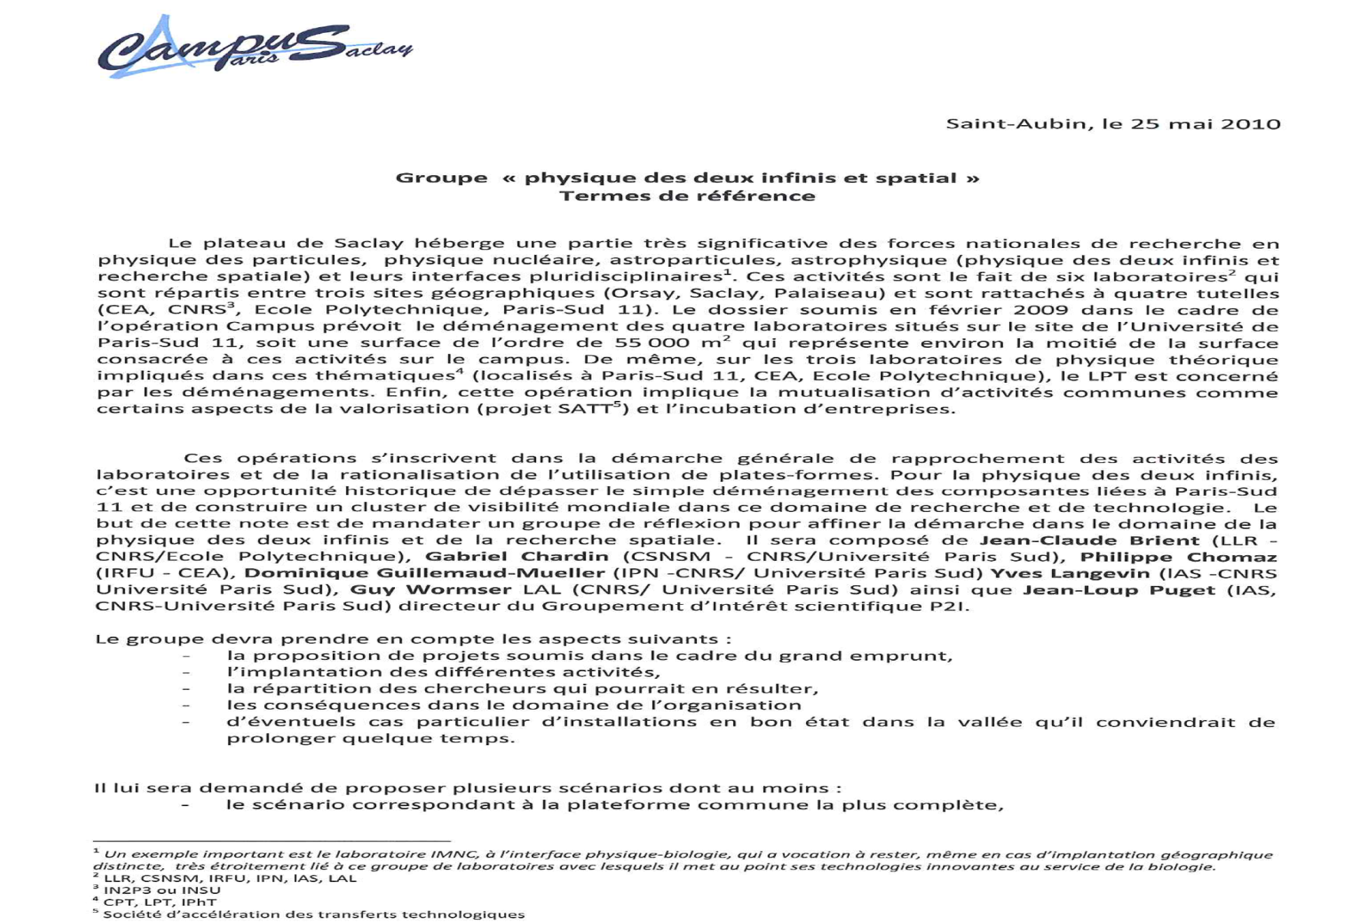
Lettre de mission de la fondation.

Slide 5
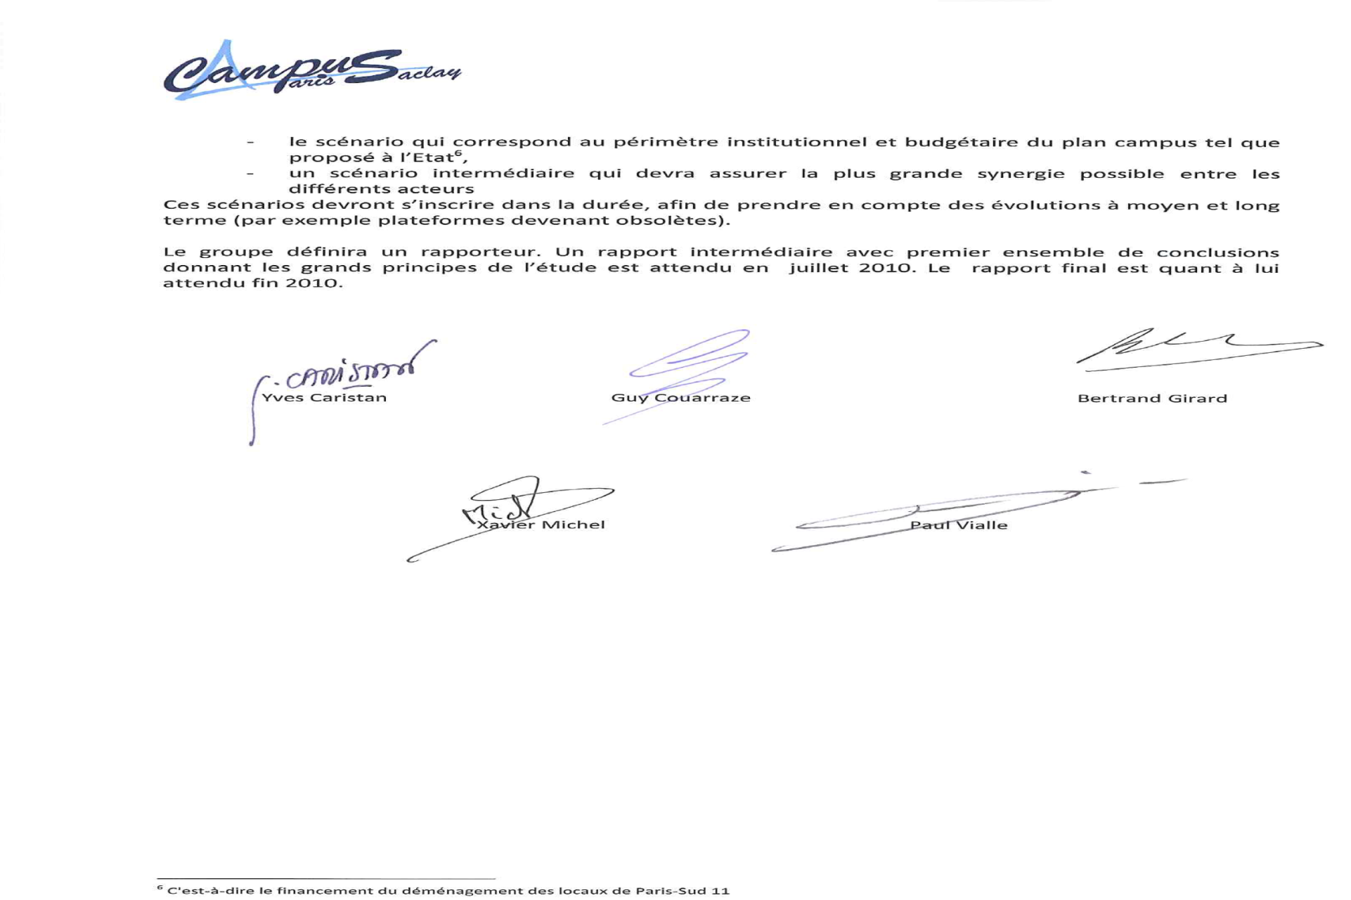
Lettre de mission de la fondation.

Slide 6
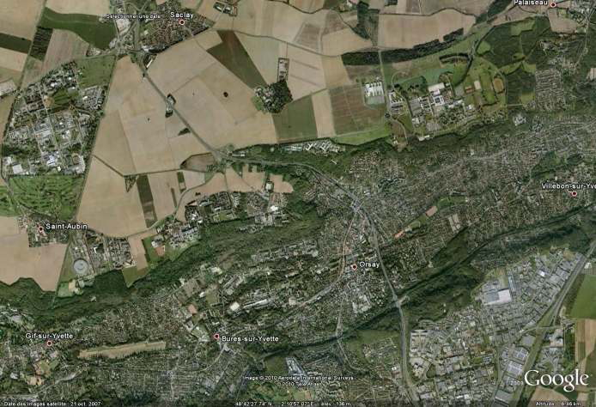








Forces en présence
Plan Campus Saclay
Physique
des
deux infinis

Slide 7
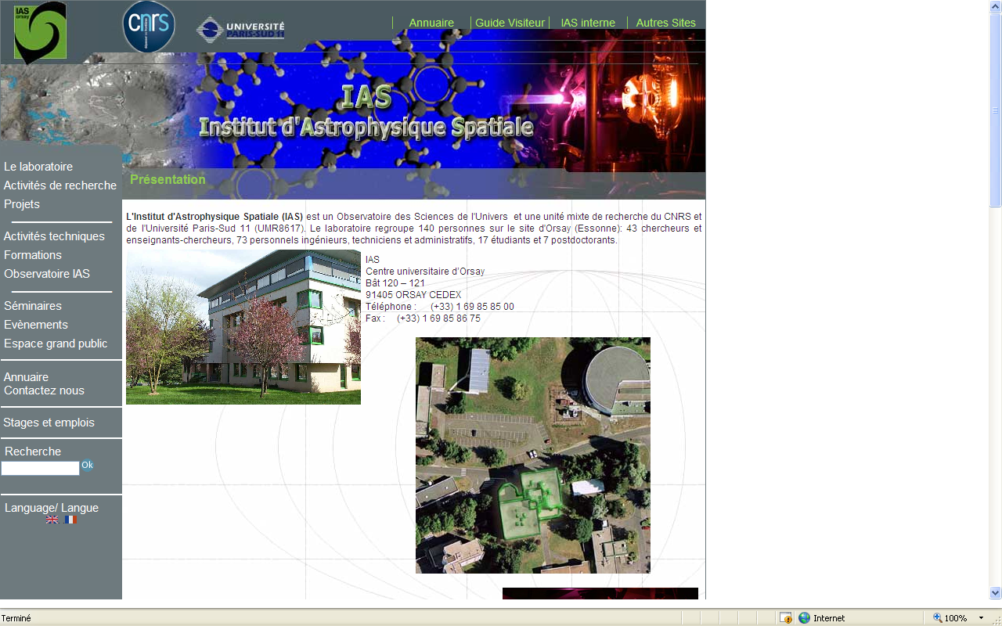

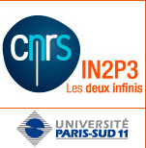
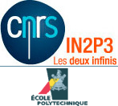


Forces en présence : CNRS, X, PXI = 1000 (350 Ch., 650 ITA)
IAS :
  43 chercheurs
  73 ITA
LPT :
  ~ 50 chercheurs
IPN :
  100 chercheurs
  275 ITA
CSNSM :
  38 chercheurs
  42 ITA
LAL :
  124 chercheurs
  214 ITA
IMNC :
  17 chercheurs
  10 ITA
LLR :
  45 chercheurs
  45 ITA
Irfu :
  180 Ingénieurs/chercheurs pour la Physique
  260 Ingénieurs/chercheurs pour les instruments
  190 Techniciens

Slide 8
Pôle P2IS : premier pôle mondial.
Ces thématiques englobent l’ensemble des recherches sur les lois fondamentales de la physique, les composants élémentaires et les structures de l’Univers actuellement menées autour de deux pôles de tailles comparables à Orsay et Saclay. Le déménagement de l’Université Paris‐Sud 11 sur le plateau est une opportunité unique pour :
• regrouper et mutualiser toutes les grandes infrastructures et plateformes technologiques en un lieu unique,
• rapprocher les laboratoires pour former autour de ces infrastructures un des deux ou trois plus grands pôles mondiaux pour la physique subatomique, la cosmologie et la recherche spatiale.
• exploiter pleinement le potentiel scientifique d’un tel pôle en termes de recherches interdisciplinaires, de formation et de valorisation industrielle

Slide 9
Pôle P2IS : premier pôle mondial.
potentiel humain équivalent à celui du CERN et supérieur à celui du laboratoire FERMI de Chicago
Potentiel de P2IS
45% du potentiel chercheur en physique des particules et en physique nucléaire,
25% en cosmologie et recherche spatiale,
50% du potentiel technique toutes sous-disciplines confondues
90% de la R&D en accélérateurs.

Slide 10
Projet Campus

Slide 11
Projet Campus
Le pôle Physique des 2 Infinis et recherche Spatiale (P2IS) comportera cinq « domaines technologiques » :
- AccelTech dédié aux accélérateurs, aux lasers, aux aimants à très fort champ et aux technologies corrélées
- CaptInnov centré sur les capteurs cryogéniques, les imageurs, les trajectographes, les capteurs de radioactivité, la microélectronique
- Virtual data, centres de données, grille de calcul, simulation, calcul massif
- Spacetech , centre d’excellence sur l’instrumentation spatiale, les tests et qualification
- Radiomatter, basé sur la radiochimie et les matériaux

Slide 12
Structure de réflexion
Bureau C2I
Philippe CHOMAZ
Yves LANGEVIN
Guy WROMSER
Comité directeurs
CSNSM – PXI / IN2P3
IAS – PXI / INSU
IMNC – PXI / CNRS
IPN – PXI / IN2P3
Irfu – CEA (PVII / INSU)
LAL – PXI / IN2P3
LPT - CNRS PXI
LRR – Polytechnique / IN2P3
Gouvernance
Formation
Sciences
Industrie
Infrastructures
AccelTech
Captinov
SpaceTech
Radiomatt
Virtual Data
AccelTech, dédié aux accélérateurs, aux lasers, aux aimants à très fort champ et aux technologies corrélées
CaptInnov, centré sur les capteurs cryogéniques, imageurs, trajectographes, capteurs de radioactivité, et la microélectronique
Virtual data, centres de données, grille de calcul, simulation, calcul massif
Spacetech, centre d’excellence sur l’instrumentation spatiale, les tests et qualification
Radiomatt basé sur la radiochimie et les matériaux

Slide 13
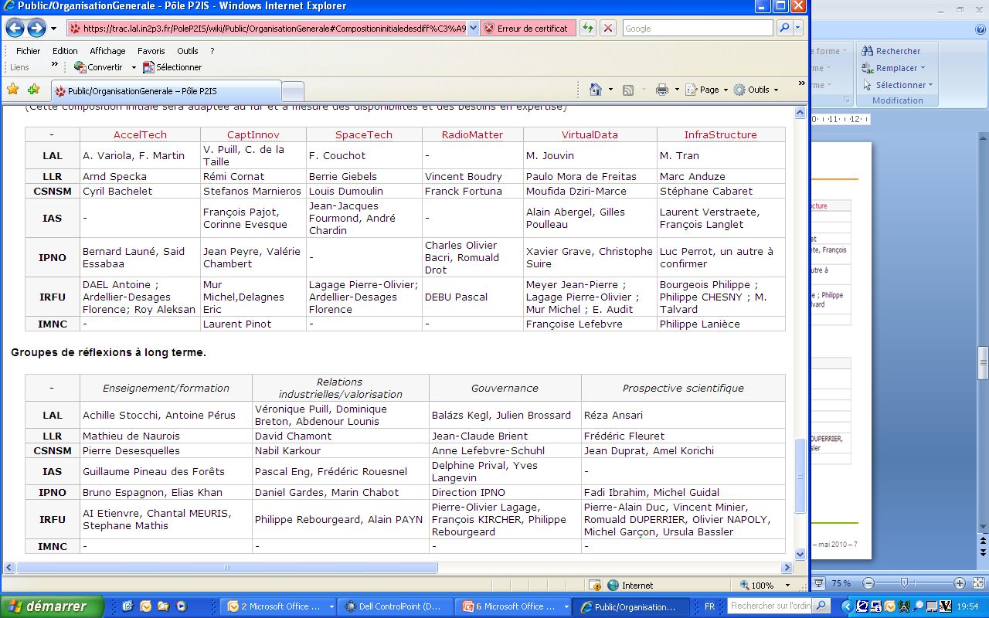
Structure de réflexion

Slide 15
Projet Campus

